Slide 1
Серия сетевых семинаров Измерения для нефинансовой отчетности 19 апреля 2017
.
https://economics.hse.ru/defin/ffp/nfrworkshop/
Высшая Школа Экономики, Москва, 2017
www.hse.ru

Slide 2
Измерения для нефинансовой отчетности
1-й трек – Оценка компонентов интеллектуального капитала и измерение факторов стоимости компании для раскрытия в интегрированной отчетности
2-й трек – Интерпретация и применение нефинансовой отчетности: влияние на сообщество инвесторов и аналитиков

Slide 3
Анализ публикационной активности с помощью Scopus
( TITLE-ABS-KEY ( intellectual AND capital AND measurement ) OR TITLE-ABS-KEY ( intellectual AND capital AND reporti ) OR TITLE-ABS-KEY ( intellectual AND capital AND value ) )

Slide 4
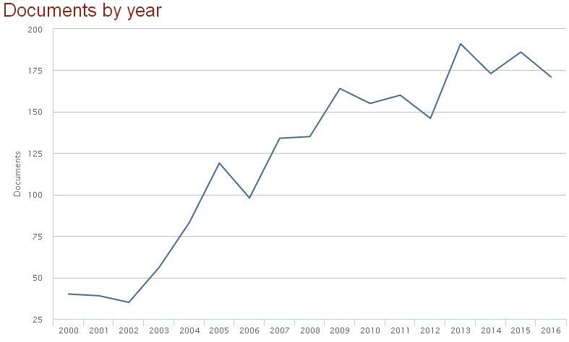

Slide 5
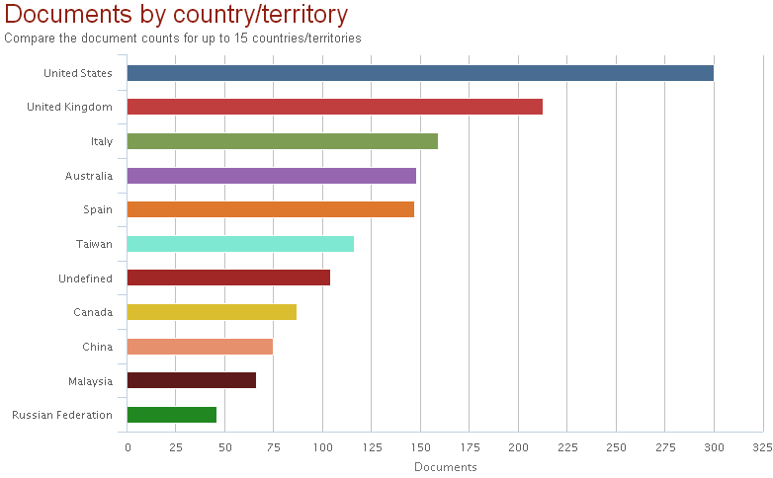

Slide 6
( TITLE-ABS-KEY ( integrated AND reporting AND ir ) OR TITLE-ABS-KEY ( nonfinancial AND reporting ) OR TITLE-ABS-KEY ( sustainability AND reporting ) )

Slide 7
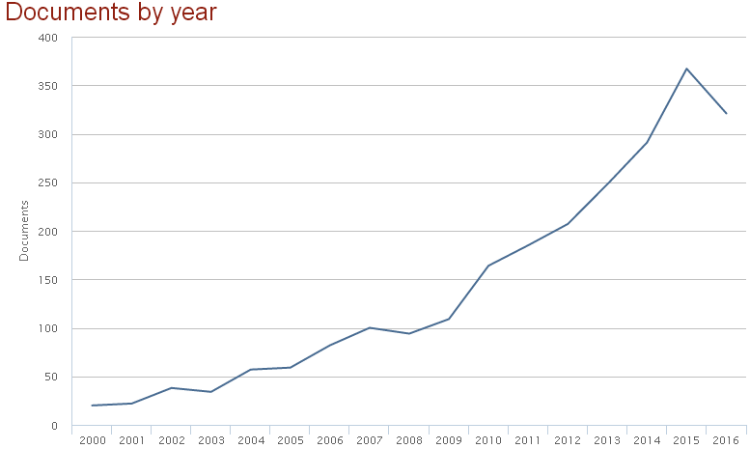

Slide 8
